Slide 1
Economia Criativa
Plano da Secretaria de Economia Criativa
A Economia Criativa – Adolfo Melito
Isabella König – 2M

Slide 2
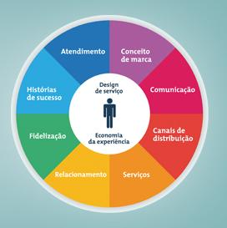
Economia criativa = atividade que atende necessidade

Slide 3
Indústrias Criativas
Proteção à criação
Direitos de reprodução

Slide 4
Década de 90, criatividade com sustentabilidade e responsabilidade social

Slide 5
Competitividade Criativa
Escolha da oferta

Slide 6
Princípios
Bem comum;
Partilha de conhecimentos;
Trabalho em equipe;
Foco, simplicidade, agilidade e disciplina.

